Slide 1
概率的统计学定义是什么？
概率的公理性定义中，满足的三个条件是？

Slide 2

单选题
1分
“抛一枚硬币一次并观察结果” 和 “连续两次抛一枚硬币并观察结果”，是同样的随机试验吗？
A
是
B
不是
提交

Slide 3
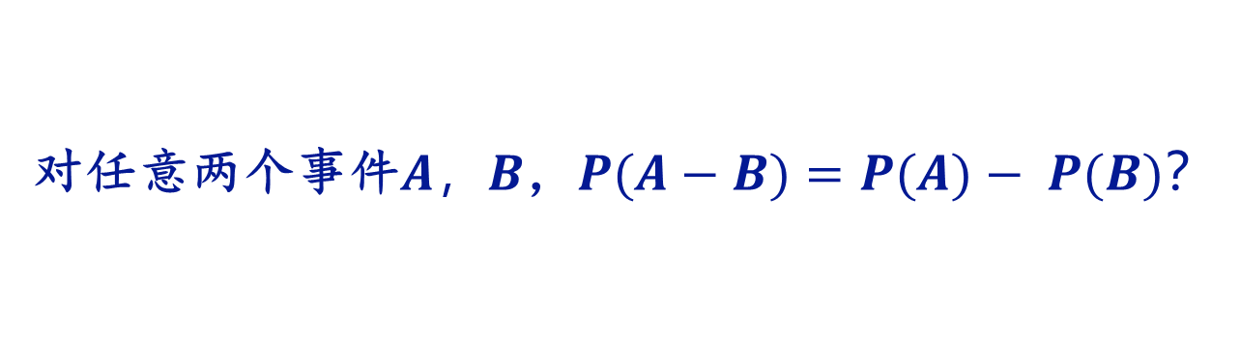
单选题
1分
对任意两个事件$A，B$，$P(A−B)=P(A)− P(B)？$
A
正确
B
错误
提交

Slide 4
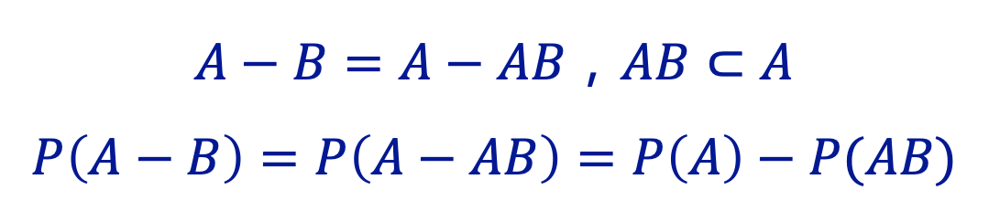

减法公式
$$P（A−B）=P（A）− P（AB）$$
$A−B=A−AB$，$AB⊂A$
$$P\left(A−B\right)=P\left(A−AB\right)=P\left(A\right)−P(AB)$$

Slide 5

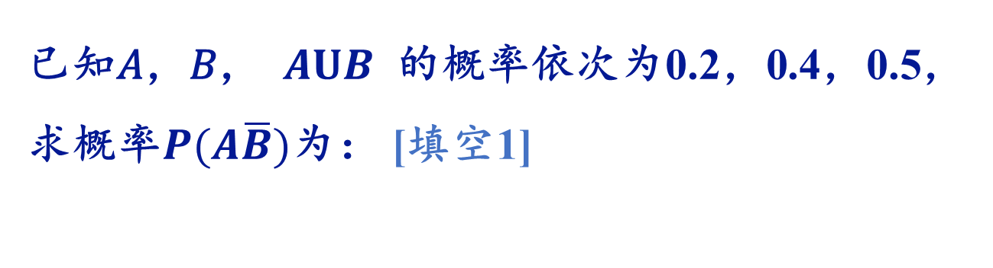

填空题
1分
答案解析
已知𝐴，𝐵，$AUB$的概率依次为0.2，0.4，0.5，求概率$P(A\overline{B})$为： [填空1]
$$P\left(A∪B\right)=P\left(A\right)+P\left(B\right)−P\left(AB\right),$$
$$P\left(AB\right)=0.1$$
$$P\left(A\overline{B}\right)=P\left(A−B\right)=P\left(A\right)−P\left(AB\right)=0.1$$
$P\left(A∪B\right)=P\left(A\right)+P\left(B\right)−P\left(AB\right), P\left(AB\right)=0.1$
$P\left(A\overline{B}\right)=P\left(A−B\right)=P\left(A\right)−P\left(AB\right)=0.1$
作答
可为此题添加文本、图片、公式等解析，且需将内容全部放在本区域内。

Slide 6
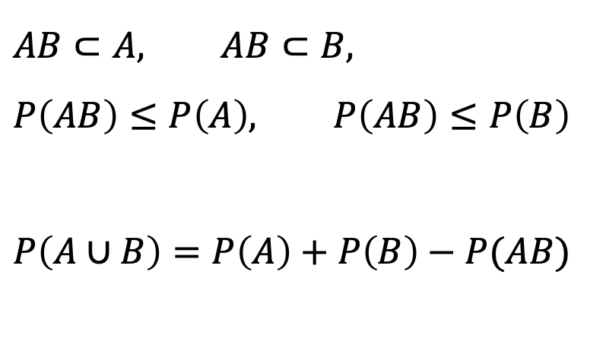
填空题
2分
已知𝑨，𝑩是两个事件，𝑷(𝑨)=𝟎.𝟔，𝑷(𝑩)=𝟎.𝟕，𝑷(𝑨𝑩)的最大值 [填空1] 和最小值 [填空2] 分别是多少？
$$AB⊂A, AB⊂B,$$
$$P\left(AB\right)≤P\left(A\right), P\left(AB\right)≤P\left(B\right)$$
$$P\left(A∪B\right)=P\left(A\right)+P\left(B\right)−P(AB)$$
作答

Slide 7
单选题
1分
在一次试验中，事件A发生了，事件B还有可能发生吗？
A
可能
B
不可能
C
分情况
提交

Slide 8
单选题
1分
在一次试验中，事件A发生了，会影响事件B的发生的可能性吗？
A
会
B
不会
C
分情况
提交

Slide 9
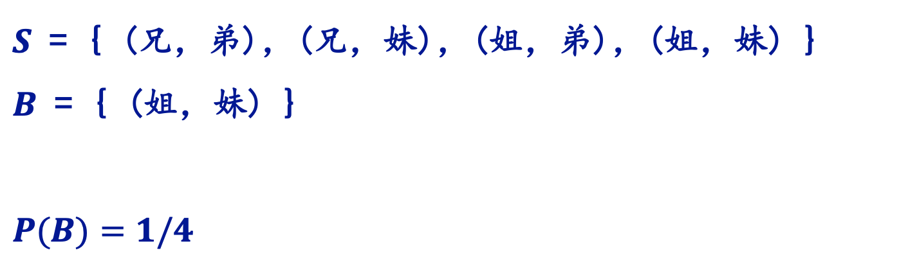
引出条件概率的一个例子
一个家庭中有两个小孩，问两个都是女孩的概率是多少?
(假定男孩、女孩出生是等可能的)
$S$ = { (兄，弟)，(兄，妹)，(姐，弟)，(姐，妹) }
$B$ = { (姐，妹) }
$$P(B)=1/4$$

Slide 10

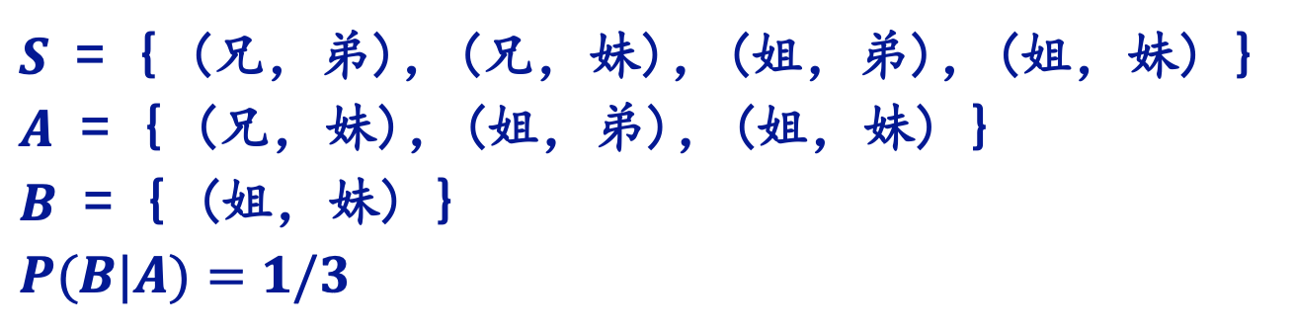


引出条件概率的一个例子
一个家庭中有两个小孩，已知至少一个是女孩，问两个都是女孩的概率是多少?
$S$ = { (兄，弟)，(兄，妹)，(姐，弟)，(姐，妹) }
$A$ = { (兄，妹)，(姐，弟)，(姐，妹) }
$B$ = { (姐，妹) }
$$P(B|A)=1/3$$
(兄，弟)
$$A$$
(姐，弟)
$$B$$
事件$A$的发生改变了样本空间，使它由原来的$S$缩减为新的样本空间$A$.
(姐，妹)
(兄，妹)

Slide 11
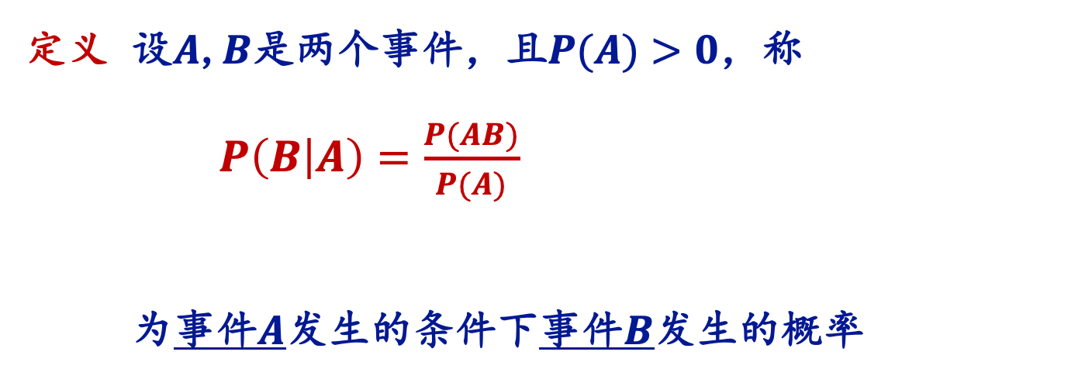
条件概率的定义
定义 设$A$,$B$是两个事件，且$P(A)>0$，称
$P\left(B | A\right)=\frac{P(AB)}{P(A)}$
为事件$A$发生的条件下事件$B$发生的概率

Slide 12
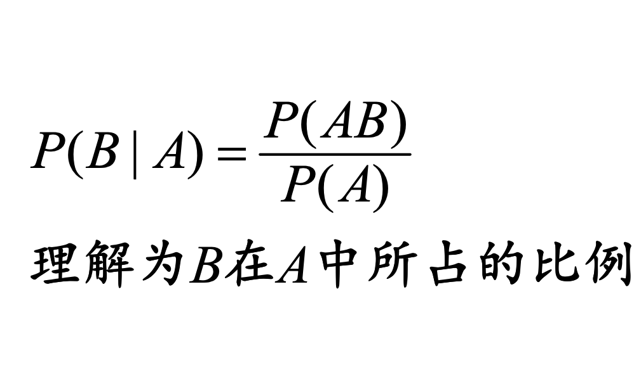







条件概率的图例表示
$$S$$
$$A$$
$$P\left(B\right)$$
理解为$B$在$S$中所占的比例
$$B$$
一般情况下，事件A的发生是对事件B发生的概率有所影响的
$$S$$
$$A$$
$$B$$

Slide 13
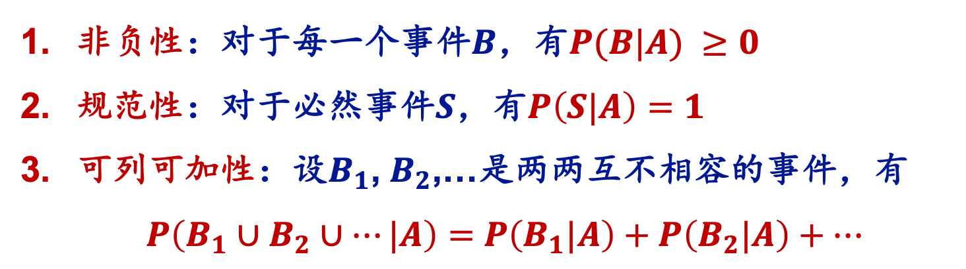
条件概率的性质
条件概率$P\left(∙ | A\right)$符合概率定义中的三个条件：
非负性：对于每一个事件$B$，有$P(B|A) ≥0$
规范性：对于必然事件$S$，有$P\left(S|A\right)=1$
可列可加性：设$B_{1}$, $B_{2}$,…是两两互不相容的事件，有
$P\left(B_{1}∪B_{2}∪…|A\right)=$ $P\left(B_{1}|A\right)+P\left(B_{2}|A\right)+…$

Slide 14
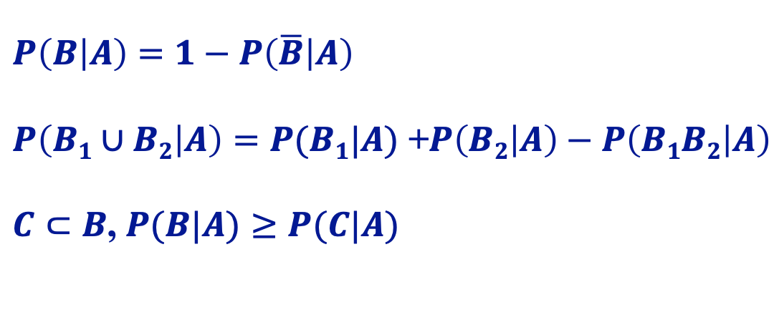
条件概率的性质
条件概率$P\left(∙ | A\right)$具有概率的所有性质：
$$P\left(B | A\right)=1−P\left(\overline{B} | A\right)$$
$P\left(B1∪B2 | A\right)=P(B1|A)$ +$P\left(B2 | A\right)−P\left(B1B2 | A\right)$
$C⊂B$, $P(B|A)≥P(C|A)$

Slide 15

Practice #1
假设一批产品中一、二、三等品各有60个、30个和10个，从中任取一件，发现不是三等品，则取到的是一等品的概率是？
事件A=取出的产品不是三等品，事件B=取出的产品是一等品
$$P\left(B | A\right)=\frac{P(AB)}{P(A)}=\frac{60/100}{90/100}=\frac{2}{3}$$

Slide 16
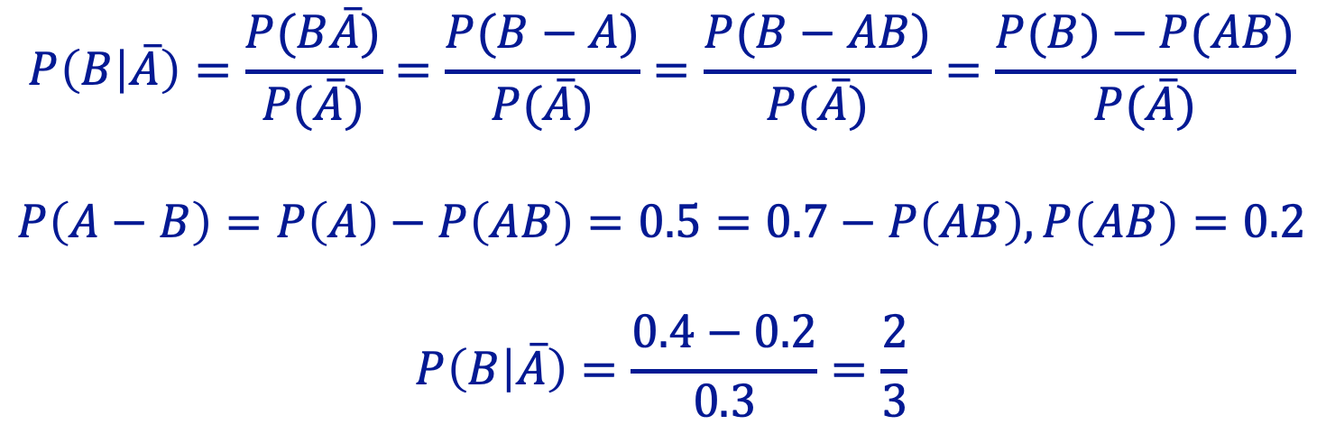
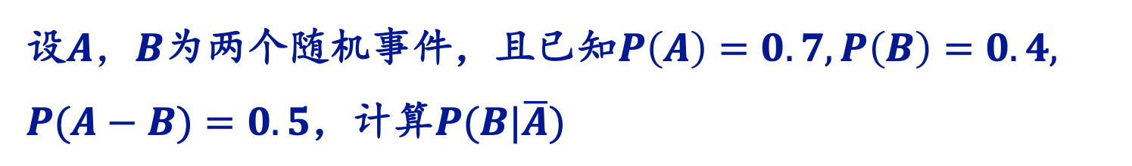
Practice #2
设$A，B$为两个随机事件，且已知$P\left(A\right)=0.7, P\left(B\right)=0.4,$
$P(A−B)=0.5$，计算$P(B|\overline{A})$
$$P\left(B | \overline{A}\right)=\frac{P(B\overline{A})}{P(\overline{A})}=\frac{P(B−A)}{P(\overline{A})}=\frac{P(B−AB)}{P(\overline{A})}=\frac{P(B)−P(AB)}{P(\overline{A})}$$
$$P\left(A−B\right)=P\left(A\right)−P\left(AB\right)=0.5=0.7−P\left(AB\right), P\left(AB\right)=0.2$$
$$P\left(B | \overline{A}\right)=\frac{0.4−0.2}{0.3}=\frac{2}{3}$$

Slide 17

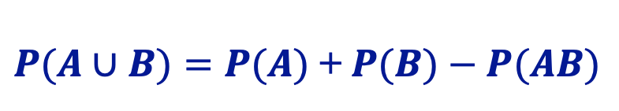


乘法定理
设$P(A)＞0$，则有:
$$P(AB)=P (A) P(B|A)$$
$P(A∪B)=P(A)$ +$P(B)−P(AB)$
$$P(A−B)=P (A) − P(AB)$$

Slide 18
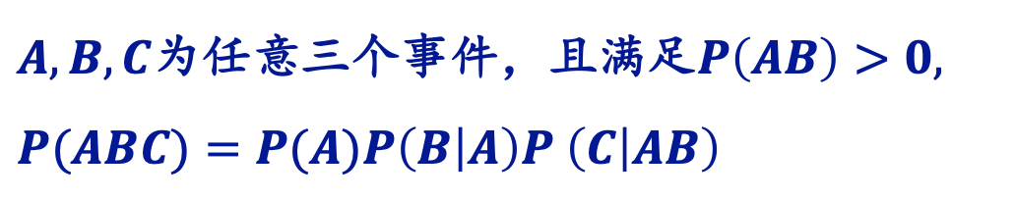
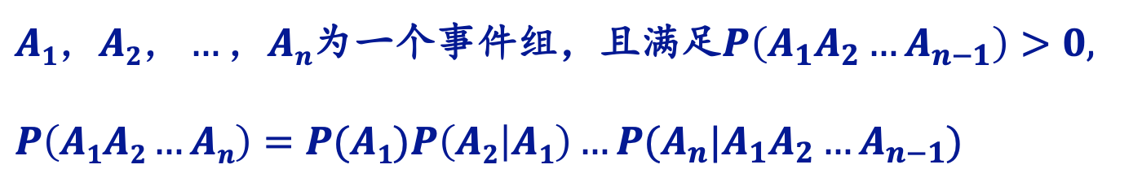
乘法定理
- - - 多个事件的推广 - - -
$A, B, C$为任意三个事件，且满足$P\left(AB\right)>0,$
$$P(ABC)=P(A)P\left(B | A\right)P \left(C | AB\right)$$
$A1，A2，…，An$为一个事件组，且满足$P\left(A_{1}A_{2}…A_{n−1}\right)>0,$
$$P\left(A1A2…An\right)=P(A1)P\left(A2 | A1\right)…P(A_{n}|A_{1}A_{2}…A_{n−1})$$

Slide 19
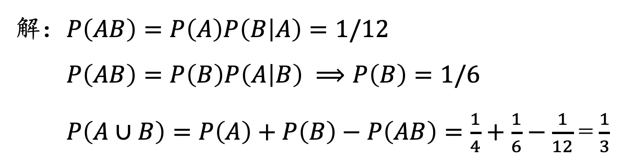
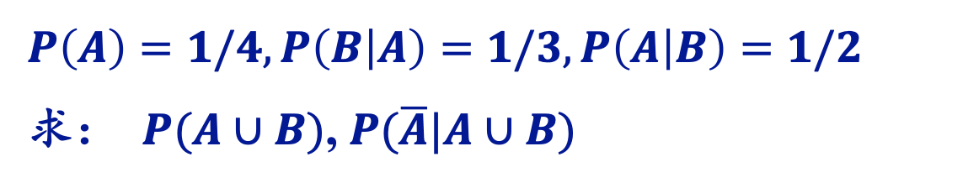
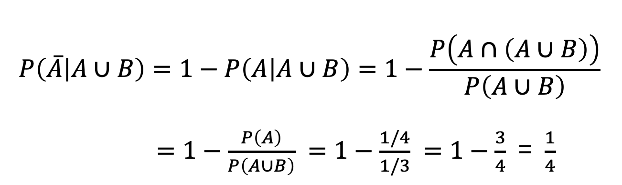
Practice #1
$$P\left(A\right)=1/4,P\left(B | A\right)=1/3,P\left(A | B\right)=1/2$$
求： $P(A∪B)$, $P(\overline{A}|A∪B)$
解：$P\left(AB\right)=P\left(A\right)P\left(B | A\right)=1/12$
$P\left(AB\right)=P\left(B\right)P\left(A | B\right) ⟹P\left(B\right)=1/6$
$P\left(A∪B\right)=P\left(A\right)+P\left(B\right)−P\left(AB\right)=\frac{1}{4}+\frac{1}{6}−\frac{1}{12}$= $\frac{1}{3}$
$$P\left(\overline{A} | A∪B\right)=1−P\left(A | A∪B\right)=1−\frac{P\left(A∩\left(A∪B\right)\right)}{P\left(A∪B\right)}$$
$=1−\frac{P\left(A\right)}{P\left(A∪B\right)} =1−\frac{1/4}{1/3}$ $=1−\frac{3}{4}$ = $\frac{1}{4}$

Slide 20
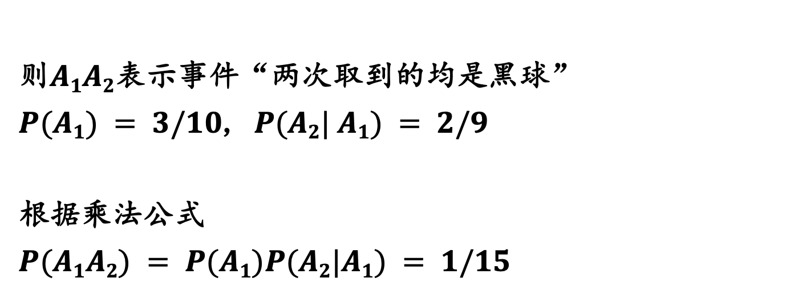
Practice #2-1
一个袋子中有10个球，其中3个黑球，7个白球，先后两次从袋子中各取一球（不放回）
（1）计算两次取到的均是黑球的概率
记A_{i}为事件“第i次取到的是黑球”(i = 1, 2)
则$A1A2$表示事件“两次取到的均是黑球”
$P(A1) = 3/10$, $P(A2| A1) = 2/9$
根据乘法公式
$$P(A1A2) = P(A1)P(A2|A1) = 1/15$$

Slide 21
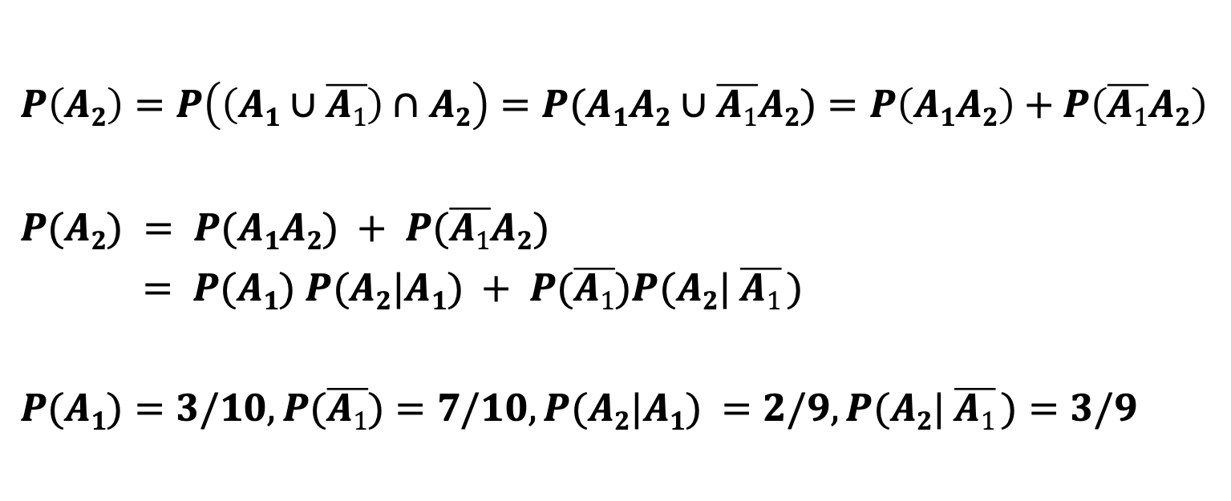
Practice #2-2
一个袋子中有10个球，其中3个黑球，7个白球，先后两次从袋子中各取一球（不放回）
（2）计算第二次取到的是黑球的概率
记A_{i}为事件“第i次取到的是黑球”(i = 1, 2)
$$P\left(A2\right)=P\left(\left(A1∪\overline{A1}\right)∩A2\right)=P(A1A2∪\overline{A1}A2)=P\left(A1A2\right)+P\left(\overline{A1}A2\right)$$
$$P(A2) = P(A1A2) + P(\overline{A1}A2)$$
$$= P(A1) P(A2|A1) + P(\overline{A1})P(A2| \overline{A1} )$$
$$P(A1)=3/10, P(\overline{A1})=7/10, P(A2|A1) =2/9, P(A2| \overline{A1} )=3/9$$

Slide 22
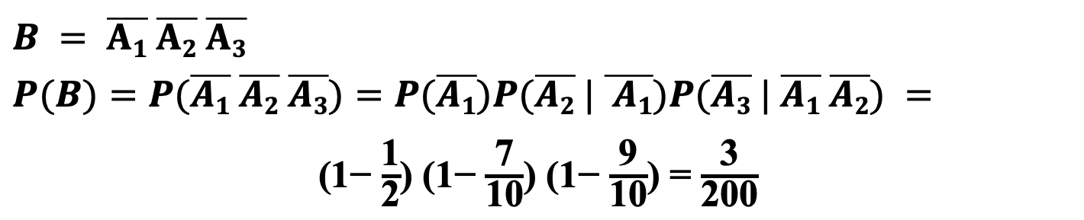

Practice #3
设某光学仪器厂制造的透镜，第一次落下时打破的概率为1/2；若第一次落下未打破，第二次落下打破的概率为7/10；若前两次落下未打破，第三次落下打破的概率为9/10。计算透镜落下三次而未打破的概率。
以$Ai ,i=1, 2, 3$表示事件“透镜第$i$次落下打破”，以事件$B$表示“透镜落下三次而未打破”，
$$B = \overline{A1} \overline{A2} \overline{A3}$$
$$P(B)=P(\overline{A1} \overline{A2} \overline{A3})=P(\overline{A1})P(\overline{A2} | \overline{ A1})P(\overline{A3} | \overline{A1} \overline{A2}) =$$
(1− $\frac{\text{1}}{\text{2}}$) (1− $\frac{\text{7}}{\text{10}}$) (1− $\frac{\text{9}}{\text{10}}$) = $\frac{\text{3}}{\text{200}}$

Slide 23
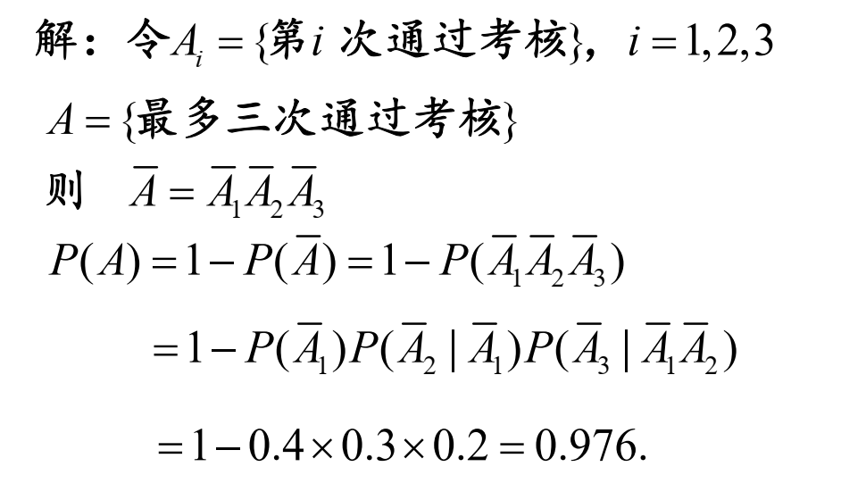
Practice #4
某人参加某种技能考核，已知第1次参加能通过的概率为60%;若第1次未通过，经过努力，第2次能通过的概率为70%；若前二次未通过，则第3次能通过的概率为80%。求此人最多3次能通过考核的概率。

Slide 24

Practice #5
一个袋子中有r只红球，t只白球。每次从袋中任取一球，观察其颜色后放回，并再次放入a只与所取的那只球相同颜色的球。若在袋中连续取球4次，计算第一、二次取到红球且第三、四次取到白球的概率。
记$Ai$为事件“第$i$次取到的是红球”$(i = 1, 2, 3, 4)$，
$B$为“第一、二次取到红球且第三、四次取到白球”
$$B = A1 A2 \overline{A3} \overline{A4}$$
$$P(B)=P(A1 A2 \overline{A3} \overline{A4})= P(\overline{A4} |A1 A2\overline{A3}) P(\overline{A3} |A1 A2) P(A2|A1) P(A1)$$
= $\frac{\text{t}\text{+}\text{a}}{\text{r}\text{+}\text{t}\text{+3}\text{a}}$ • $\frac{\text{t}}{\text{r}\text{+}\text{t}\text{+}\text{2}\text{a}}$ • $\frac{\text{r}\text{+}\text{a}}{\text{r}\text{+}\text{t}\text{+}\text{a}}\text{•} \frac{\text{r}}{\text{r}\text{+}\text{t}}$

Slide 25
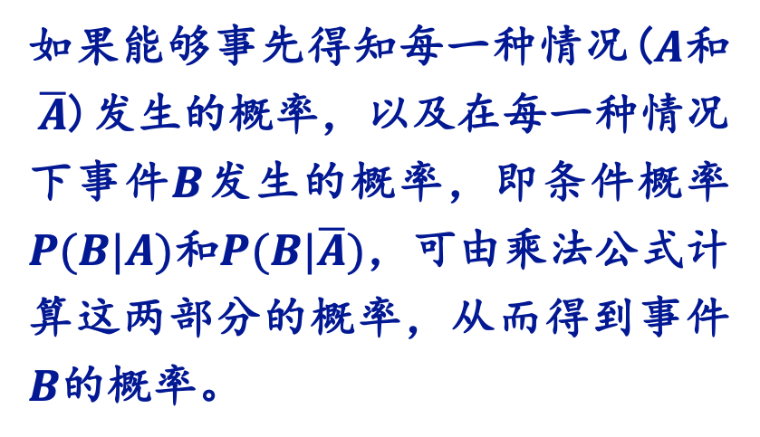
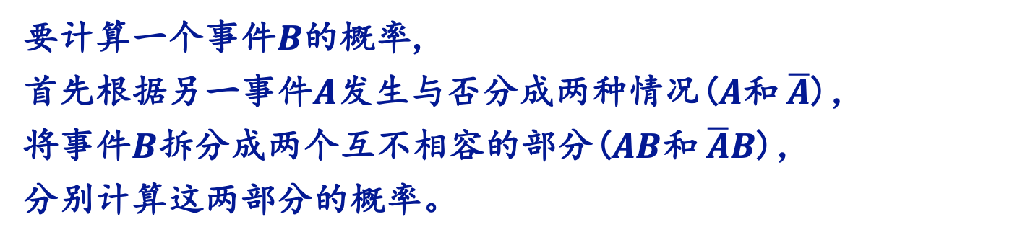
全概率公式
要计算一个事件$B$的概率,
首先根据另一事件$A$发生与否分成两种情况($A$和$\overline{A}$)，
将事件$B$拆分成两个互不相容的部分($AB$和$\overline{A}B$)，
分别计算这两部分的概率。
如果能够事先得知每一种情况($A$和$\overline{A}$)发生的概率，以及在每一种情况下事件$B$发生的概率，即条件概率$P(B|A)$和$P(B|\overline{A})$，可由乘法公式计算这两部分的概率，从而得到事件$B$的概率。
A
B

Slide 26

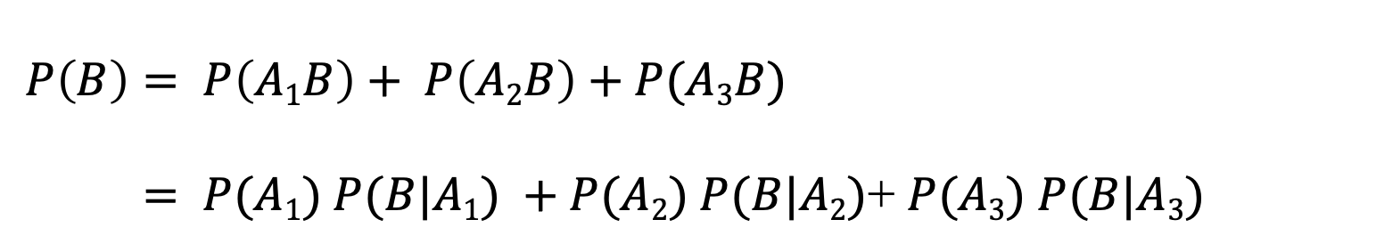
全概率公式
A1
A2
$$S$$
B
A3
$$P\left(B\right)= P\left(A1B\right)+ P\left(A2B\right)+P(A3B)$$
$= P(A1) P(B|A1) +P(A2) P(B|A2)$+ $P(A3) P(B|A3)$

Slide 27
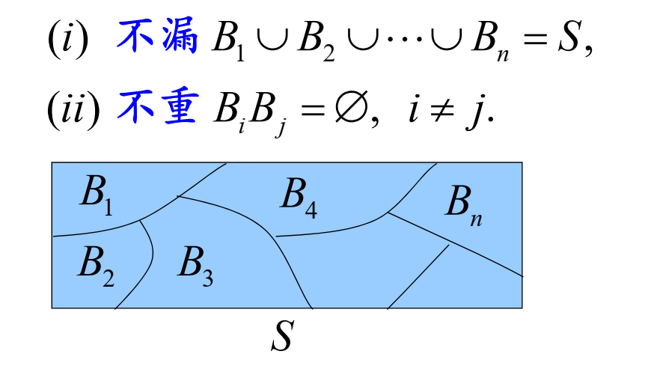
完备事件组
样本空间的一个分割

Slide 28
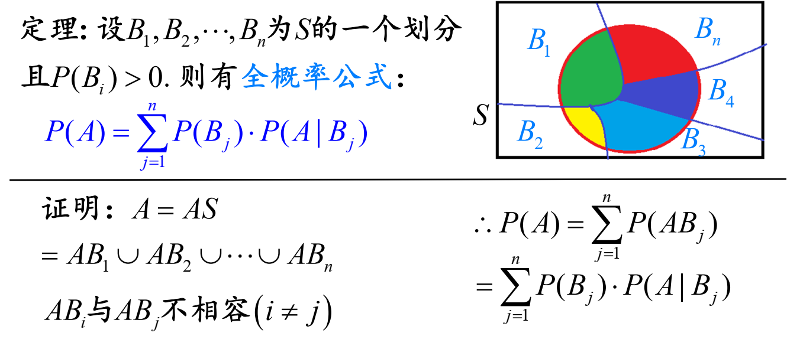
全概率公式

Slide 29
全概率公式
利用全概率公式，可以通过综合分析一个事件发生的不同原因、情况或途径及其可能性来求得该事件发生的概率。

Slide 30
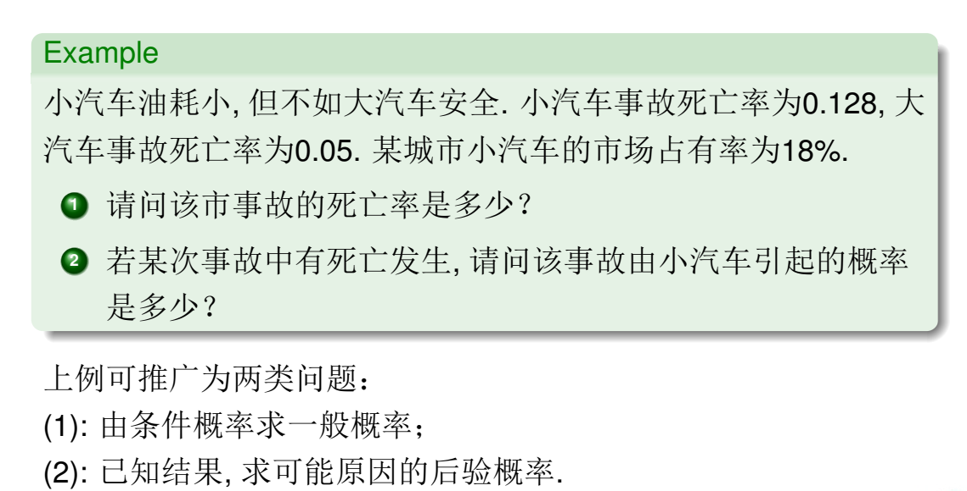
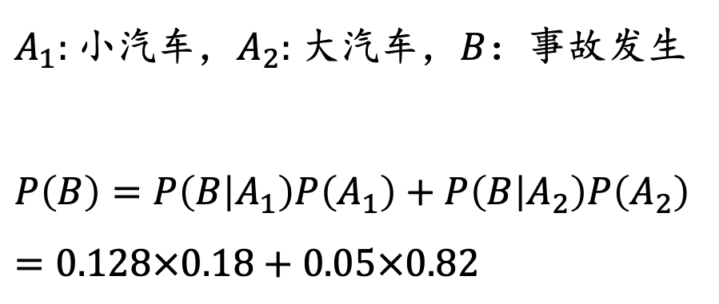
Practice #1
$A_{1}$: 小汽车，$A_{2}$: 大汽车，$B$：事故发生
$$P\left(B\right)=P\left(B | A_{1}\right)P\left(A_{1}\right)+P\left(B | A_{2}\right)P\left(A_{2}\right)$$
$$=0.128×0.18+0.05×0.82$$

Slide 31
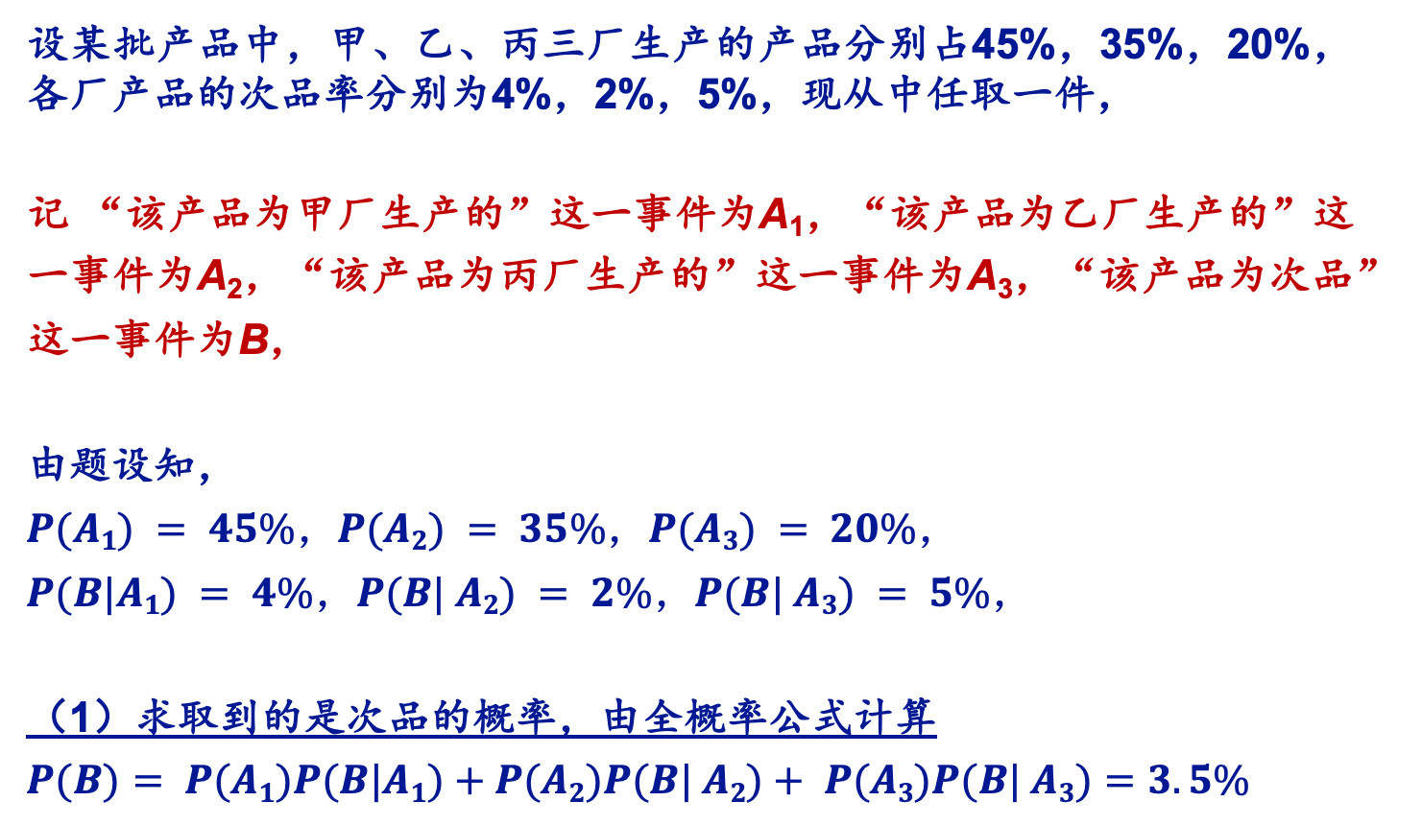
Practice #2
设某批产品中，甲、乙、丙三厂生产的产品分别占45%，35%，20%，各厂产品的次品率分别为4%，2%，5%，现从中任取一件，
记 “该产品为甲厂生产的”这一事件为A₁，“该产品为乙厂生产的”这一事件为A₂，“该产品为丙厂生产的”这一事件为A₃，“该产品为次品”这一事件为B，
由题设知，
$$P(A1) = 45\%，P(A2) = 35\%，P(A3) = 20\%，$$
$$P(B|A1) = 4\%，P(B| A2) = 2\%，P(B| A3) = 5\%，$$
（1）求取到的是次品的概率，由全概率公式计算
$$P(B)= P(A1)P(B|A1)+P(A2)P(B| A2)+ P(A3)P(B| A3)=3.5\%$$

Slide 32
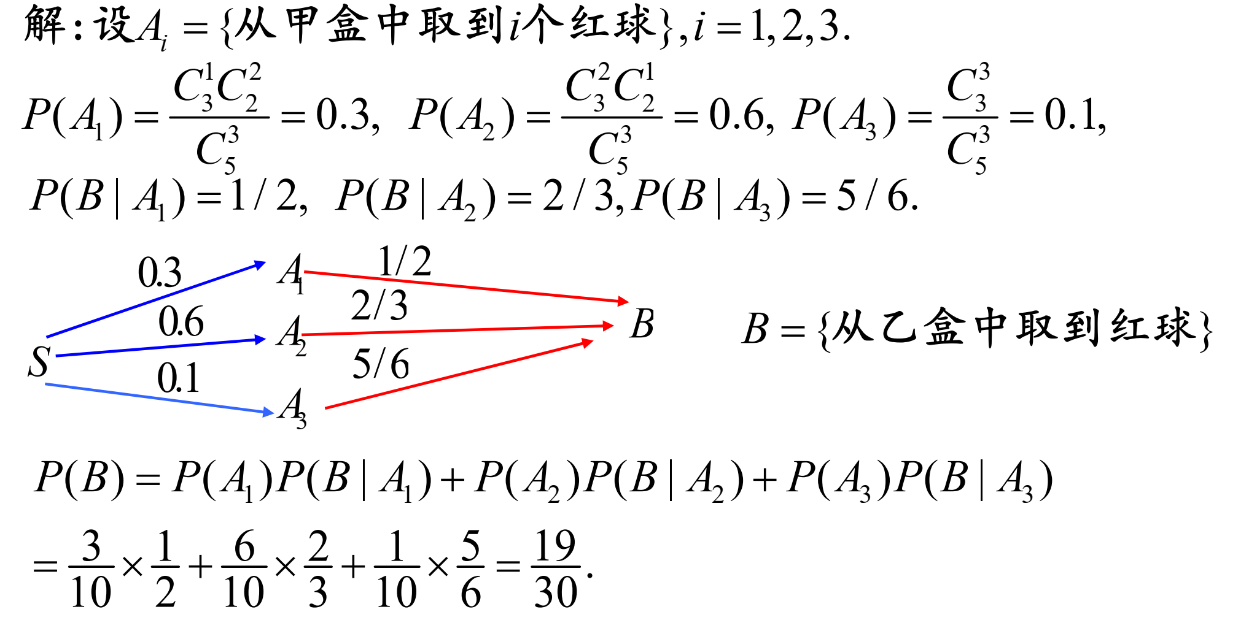
Practice #3
有甲乙两盒，甲盒有3个红球2个白球，乙盒有2个红球，1个白球。先从甲盒中采用不放回抽样取3球放入乙盒，再从乙盒中取一个球，求取到的是红球的概率

Slide 33
贝叶斯Bayes公式
利用全概率公式，可以通过综合分析一个事件发生的不同原因、情况或途径及其可能性来求得该事件发生的概率。
我们来考虑与之完全相反的问题，观察到一个事件已经发生，能否考察所观察到的事件发生的各种原因、情况或途径的可能性呢？

Slide 34
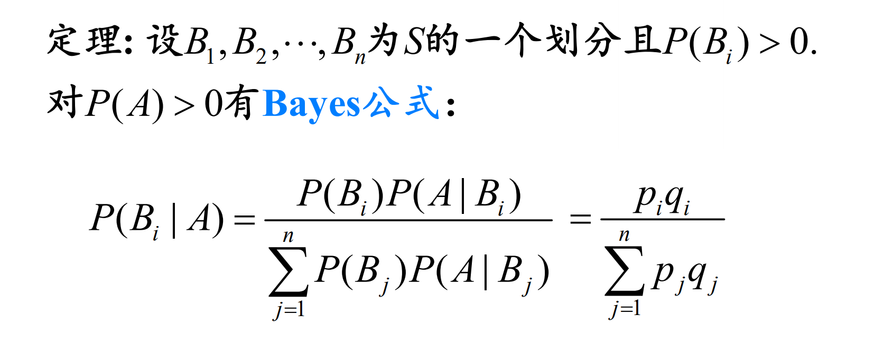
贝叶斯公式
后验概率

Slide 35
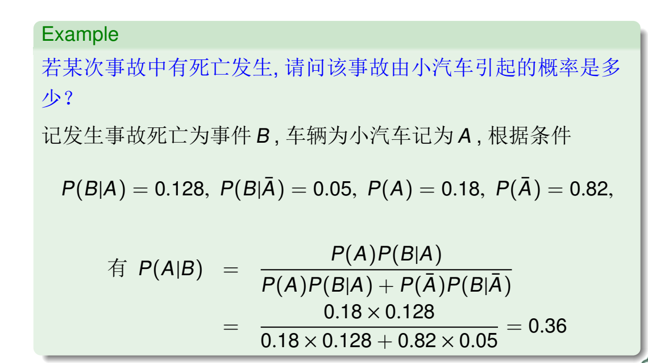
Practice #1

Slide 36
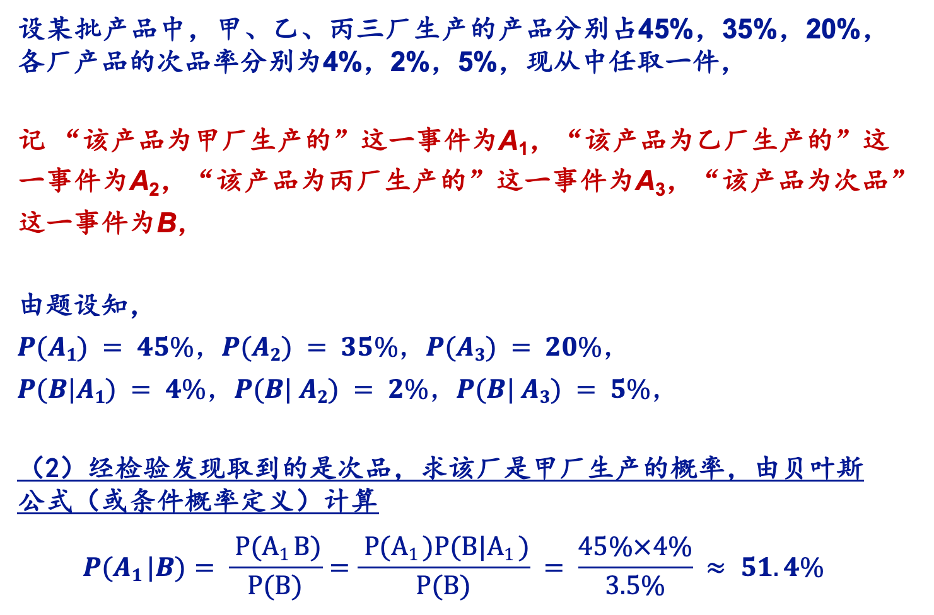
Practice #2
设某批产品中，甲、乙、丙三厂生产的产品分别占45%，35%，20%，各厂产品的次品率分别为4%，2%，5%，现从中任取一件，
记 “该产品为甲厂生产的”这一事件为A₁，“该产品为乙厂生产的”这一事件为A₂，“该产品为丙厂生产的”这一事件为A₃，“该产品为次品”这一事件为B，
由题设知，
$$P(A1) = 45\%，P(A2) = 35\%，P(A3) = 20\%，$$
$$P(B|A1) = 4\%，P(B| A2) = 2\%，P(B| A3) = 5\%，$$
（2）经检验发现取到的是次品，求该厂是甲厂生产的概率，由贝叶斯公式（或条件概率定义）计算
$$P(A1 |B)= \frac{ P(A1 B)}{P(B)}=\frac{ P(A1 )P(B|A1 )}{P(B)} = \frac{45\%×4\%}{3.5\%} ≈ 51.4\%$$

Slide 37
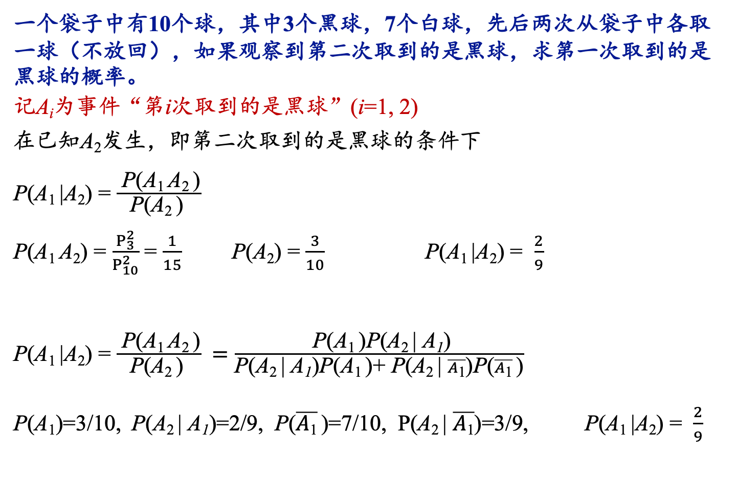
Practice #3
一个袋子中有10个球，其中3个黑球，7个白球，先后两次从袋子中各取一球（不放回），如果观察到第二次取到的是黑球，求第一次取到的是黑球的概率。
记A_{i}为事件“第i次取到的是黑球”(i=1, 2)
在已知A₂发生，即第二次取到的是黑球的条件下
P(A₁ |A₂) = $\frac{ \text{P}\text{(}\text{A}\text{1 }\text{A}\text{2 }\text{)}}{\text{P}\text{(}\text{A}\text{2} \text{)} }$
P(A₁ A₂) = $\frac{P_{3}^{2}}{P_{10}^{2}}$ = $\frac{1}{15}$ P(A₂) = $\frac{3}{10}$ P(A₁ |A₂) = $\frac{2}{9}$
P(A₁ |A₂) = $\frac{ \text{P}\text{(}\text{A}\text{1 }\text{A}\text{2 }\text{)}}{\text{P}\text{(}\text{A}\text{2} \text{)} } =\frac{ \text{P}\text{(}\text{A}\text{1 }\text{)}\text{P}\text{(}\text{A}\text{2 }\text{|} \text{A}\text{1}\text{)}}{\text{P}\text{(}\text{A}\text{2 }\text{|} \text{A}\text{1}\text{)}\text{P}\text{(}\text{A}\text{1 }\text{)+} \text{P}\text{(}\text{A}\text{2 }\text{|} \overline{A\text{1}}\text{)}\text{P}\text{(}\overline{A\text{1}} \text{)}}$
P(A₁)=3/10, $\text{P}\text{(}\text{A}\text{2 }\text{|} \text{A}\text{1}\text{)}$=2/9, $\text{P}\text{(}\overline{A\text{1}} \text{)}$=7/10, $\text{P}\text{(}\text{A}\text{2 }\text{|} \overline{A\text{1}}\text{)}$=3/9, P(A₁ |A₂) = $\frac{2}{9}$

Slide 38
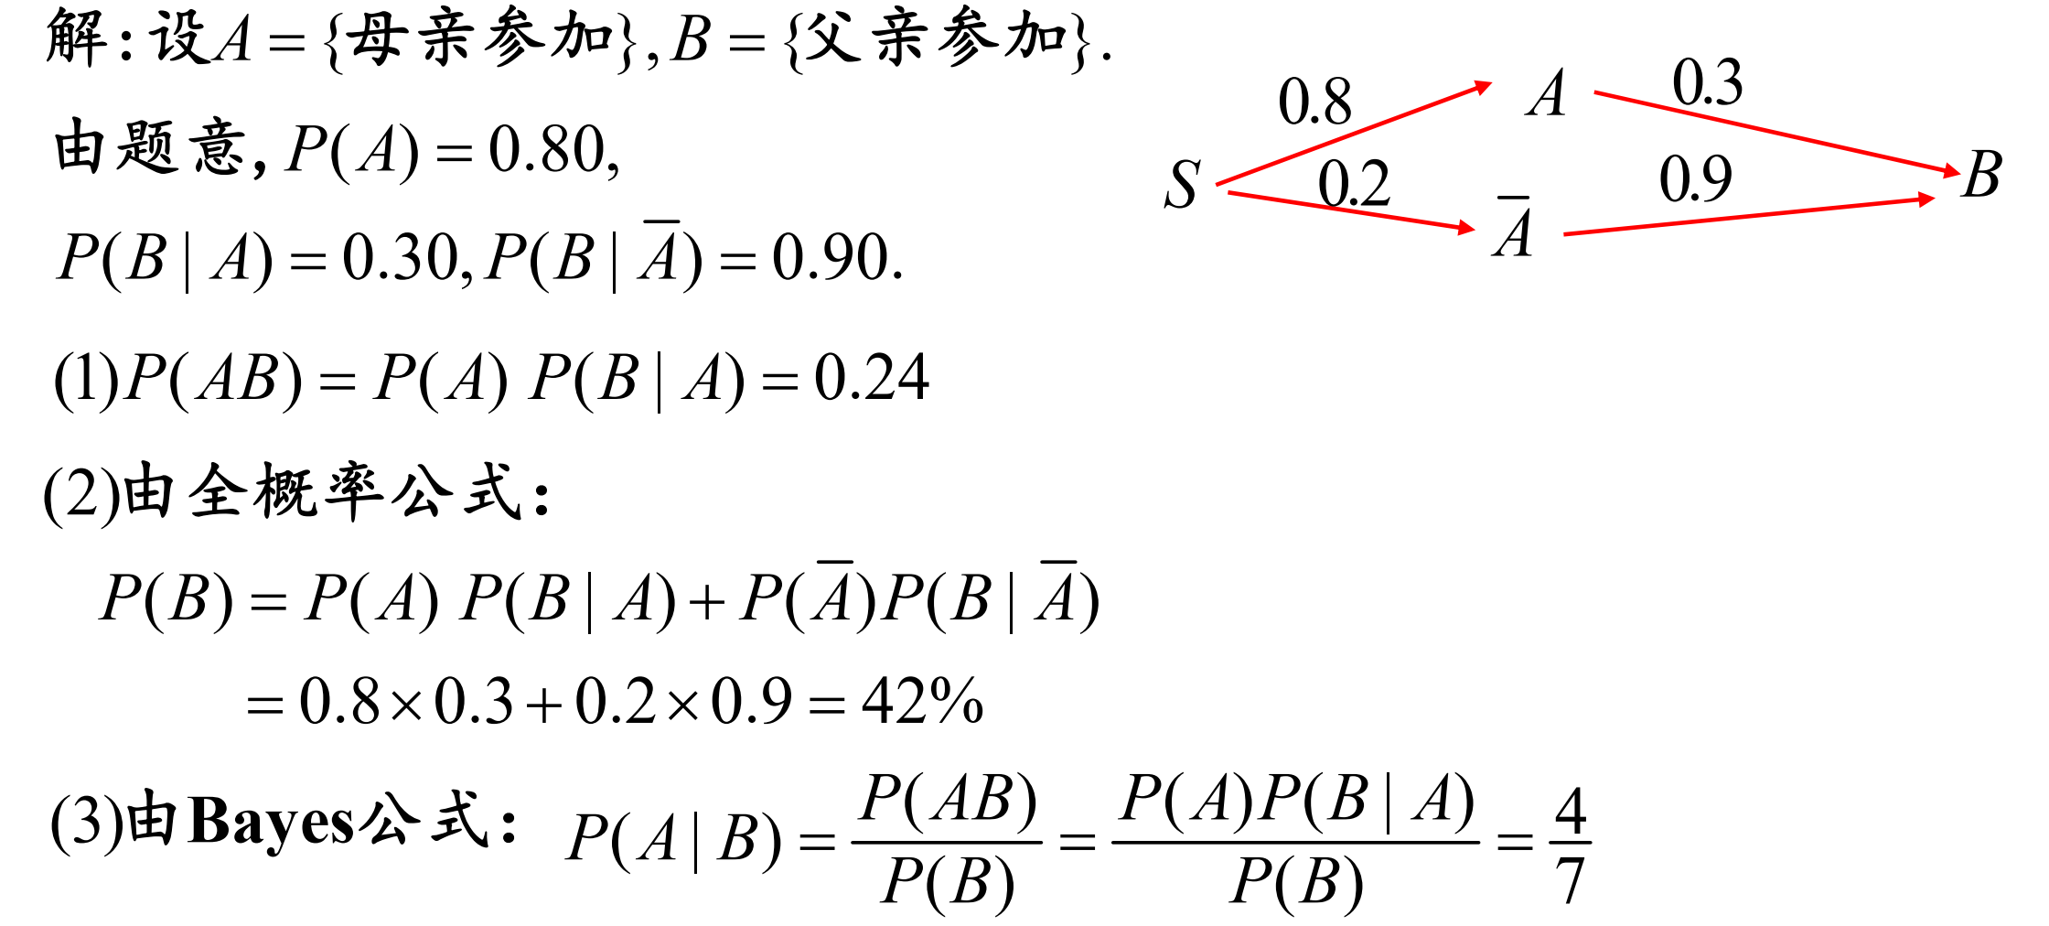
Practice #4
一小学举办家长开放日,欢迎家长参加活动.小明的母亲参加的概率为80%.若母亲参加，则父亲参加的概率为30%；若母亲不参加,则父亲参加的概率为90%. (1)求父母都参加的概率； (2)求父亲参加的概率； (3)在已知父亲参加的条件下，母亲参加的概率

Slide 39

自动拼写纠错
小爱同学
ChatGPT
人工智能

Slide 40

班级企业微信群，可以用微信或企业微信扫码

Slide 41
作 业
习题
概率的性质：3，4
古典概型：6,7,8,9,11,12

Slide 42
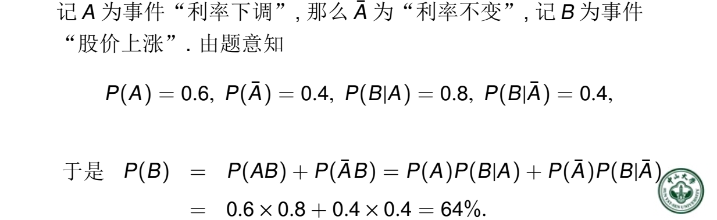
Practice #11
设经分析估计利率下调的概率为60%，利率不变的概率为40%.根据经验，人们估计在利率下调的情况 下，一支股票价格上涨的概率为80%，而 在利率不变的情況下，其价格上涨的概率为40%,求该支股票价格将上涨的概率.

Slide 43
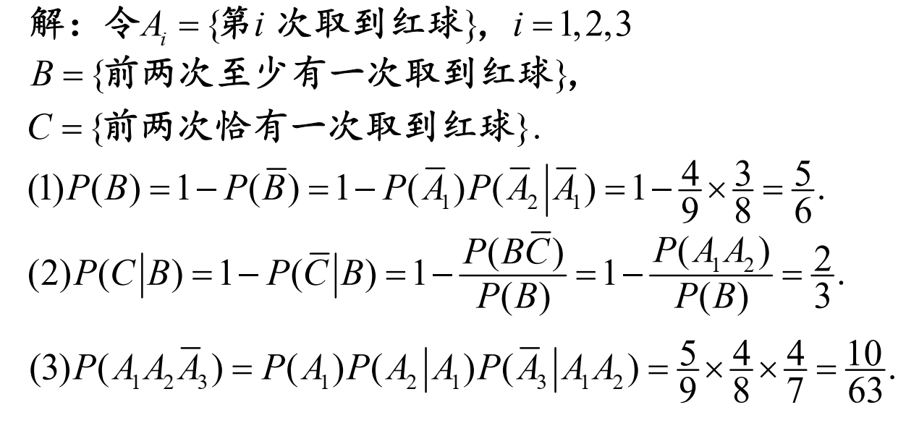
Practice #12-1
一盒中有5个红球，4个白球，采用不放回抽样，每次取一个，取3次。
（1）计算第1，2次取到红球第3次取到白球的概率。

Slide 44
Practice #12-2
一盒中有5个红球，4个白球，采用不放回抽样，每次取一个，取3次。
（2）计算前两次中至少有一次取到红球的概率

Slide 45
贝叶斯公式
一个袋子中有10个球，其中3个黑球，7个白球，先后两次从袋子中各取一球（不放回），如果观察到第二次取到的是黑球，求第一次取到的是黑球的概率。
将 “第二次取到的是黑球”这一事件分解为在两种情况下发生，利用全概率公式，得到“第二次取到的是黑球”的概率。
现在问题是，假设已经观察到“第二次取到的是黑球”，但是不知道是在第一次取到的球为黑球的情况下第二次取到的是黑球，还是在第一次取到的是白球的情况下第二次取到的是黑球，要求“第一次取到的是黑球”这种情况发生的概率。

